Slide 1
ECONOMIA
INTERNACIONAL

Slide 2
ECONOMIA INTERNACIONAL
PRODUCCION
INTERCAMBIO
CONSUMO
BIENES Y SERVICIOS
PAISES DEL MUNDO

Slide 3
ECONOMIA INTERNACIONAL
GANANCIAS DEL COMERCIO
PATRONES DE COMERCIO
PROTECCIONISMO
MONEDAS
BALANZA DE PAGOS
ACCCIONES ECONOMICAS:
COMERCIALES
FINANCIERAS
TURISTICAS
TECNOLOGICAS

Slide 4
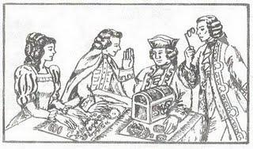
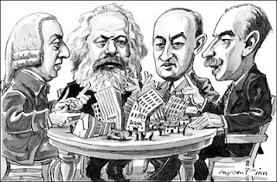
DOCTRINAS ECONOMICAS

Slide 5
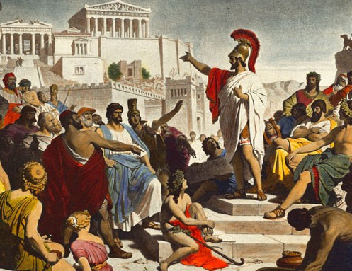
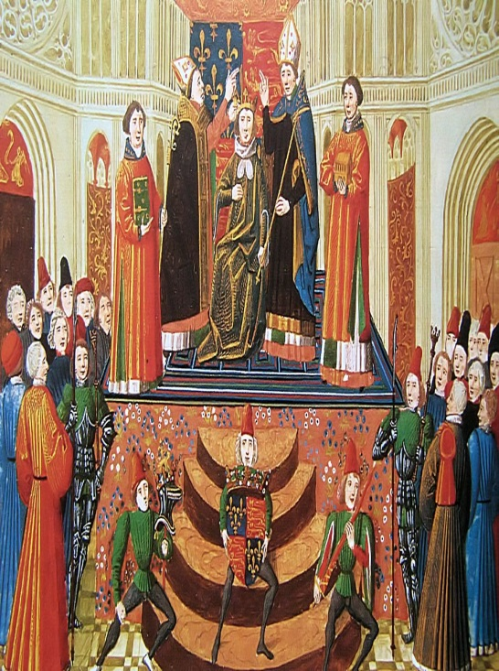
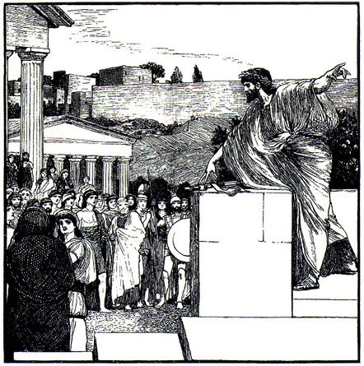
ANTECEDENTES
GRECIA
POLITICA
ROMA
EL ORDEN SOCIAL
EDAD MEDIA
RELIGION – FILOSOFIA

Slide 6
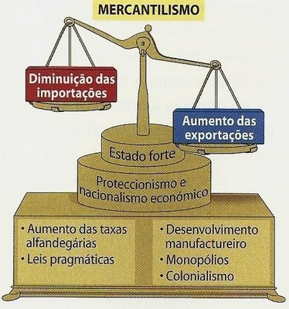
MERCANTILISTA
ACTITUD DE VENTA
ACUMULACION DE DINERO
CAPITALISMO
OPOSICION A LA USURA

Slide 7
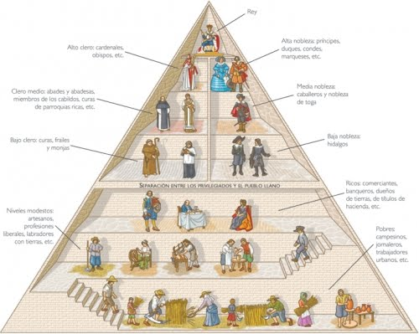
FISIOCRATICA
PRODUCTO NETO
TEORIA DEL PRECIO
DIVISION DEL TRABAJO:
PRODUCTIVO
ESTERIL

Slide 8
CLASICA
FACTORES
DE
PRODUCCION
CAPITAL – TRABAJO – TIERRA
VENTAJA ABSOLUTA
VENTAJA COMPARATIVA
PROTECCIONISMO
RENTA

Slide 9
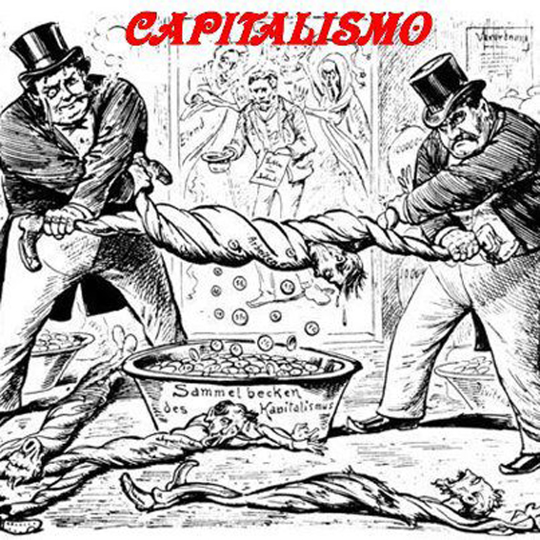
MARXISMO
VALOR – TRABAJO
FUERZA DE TRABAJO
TIEMPO DE TRABAJO
LA CLAVE DEL EMPRESARIO
PLUSVALIA

Slide 10
KEYNESIANISMO
TEORIA DEL EMPLEO, EL INTERES Y EL DINERO
INCLINACION MARGINAL A CONSUMIR
LA EFICIENCIA MARGINAL DEL CAPITAL
LA TASA DE INTERES

Slide 11
GRACIAS…

